Slide 1
Общение Компоненты общения бесконфликтное общение приемы конструктивного общения общение с пострадавшими

Slide 2
Понятие общения
Общение – это процесс установления контакта между людьми, в ходе которого происходит обмен информацией, необходимой для совместной деятельности и сотрудничества.
Мы общаемся, чтобы удовлетворить потребность в общении. Все люди – социальные существа по природе своей, и мы так же остро нуждаемся в других людях, как в пище, воде и крыше над головой.
Мы общаемся, чтобы усовершенствовать и поддержать наше представление о себе. Посредством коммуникации мы узнаем, что мы есть, чем мы хороши, как люди реагируют на наше поведение.
Мы общаемся ради выполнения социальных обязательств. Мы говорим: «Как дела?», «Что нового?» или просто «Привет», – так мы приветствуем знакомых.

Slide 3
Мы общается, чтобы строить взаимоотношения. Через общение мы не только знакомимся с другими людьми, но и, что еще более важно, строим взаимоотношения, которые могут развиваться и углубляться, а могут чахнуть и
Мы общаемся, чтобы обмениваться информацией. Часть информации мы получаем через наблюдения, чтение, телевизор, а изрядную долю – через прямое общение с другими людьми. Во всех этих случаях происходит бесконечное количество обменов сообщениями, включающих посылку и получение информации.
Мы общаемся, чтобы воздействовать на других. Вряд ли найдется хоть
один день, когда бы вы не пробовали повлиять на чье-либо поведение —
убедить друзей сходить в конкретный ресторан или поддержать того или иного
кандидата, заставить супруга бросить курить или уговорить преподавателя
поставить вам другую оценку.

Slide 4
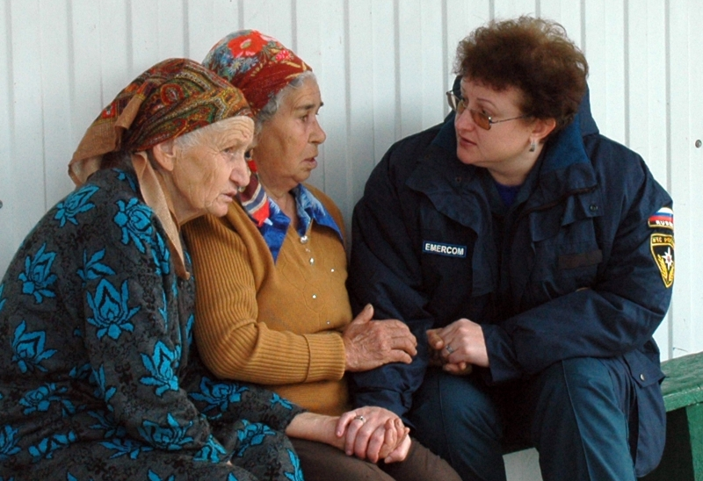
Виды общения
Вербальное общение – это произносимых нами слов, т.е. словесное общение).
Для спасателя и пострадавшего очень важно понимать друг друга. Чтобы общение было результативным, спасателю прежде всего надо оценить пострадавшего, его социальный статус, возраст, пол и культурное развитие. Подстроиться под него и стараться говорить на его языке, используя слова, понятные для пострадавшего.

Slide 5
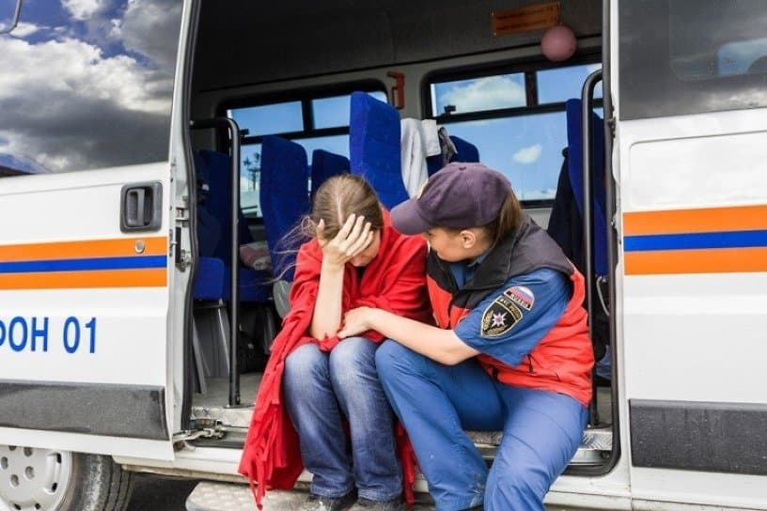
Невербальное общение – неречевая форма общения, включающая в себя
движения: жесты, мимику, позы, контакт глазами, прикосновения.

Slide 6
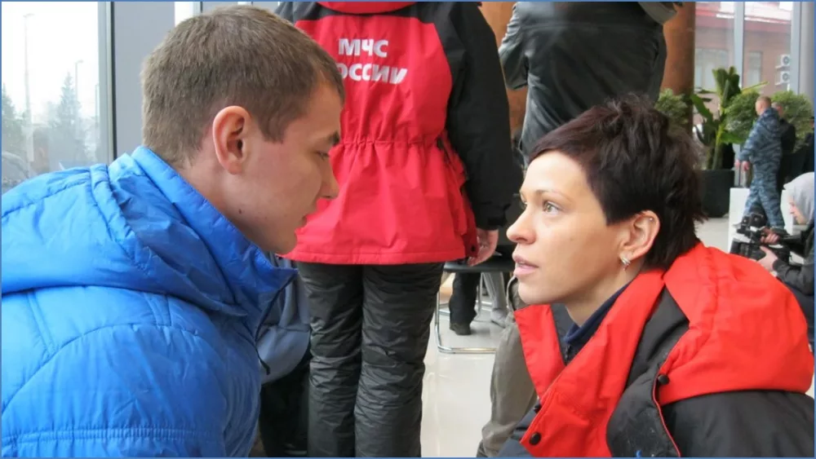
Зрительный контакт, или взгляд, характеризуется тем, как и сколько времени мы смотрим на другого человека или людей во время общения.
Зрительный контакт выполняет коммуникации. Он указывает на то, что мы внимательно слушаем собеседника. Помимо этого, когда мы смотрим на другого человека, то проверяем, какой эффект вызвали наши слова. Поддерживая зрительный контакт, можно определить, обращают ли люди на вас внимание или нет. Наоборот, мы избегаем прямых взглядов, когда говорим на темы, вызывающие у нас дискомфорт, когда нам недостает заинтересованности в теме или человеке, когда мы впадаем в замешательство, нам стыдно или мы пытаемся что-то скрыть.

Slide 7
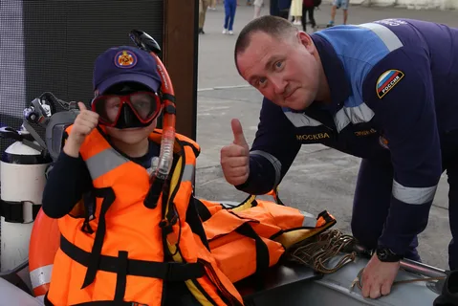
Жесты - это движения рук и пальцев, используемые при рассказе о чем-то или для привлечения внимания собеседника. Так, когда человек говорит «вот такой высоты» или «вот такой круглый», мы ждем, что человек еще и покажет, о чем он говорит. Точно так же, когда человек говорит «оставь это» или «послушай меня», он указывает пальцем, стучит кулаком или как-то иначе подкрепляет свои слова жестикуляцией. Люди сопровождающей их речь. Некоторые люди «говорят руками» гораздо больше других.

Slide 8
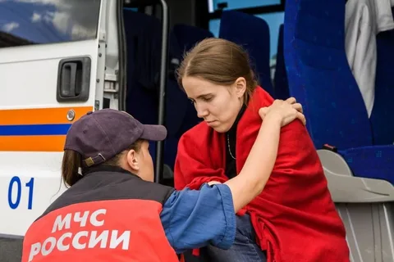
Поза - это положение тела. Изменения в позе могут о многом говорить.
Например, если человек внезапно выпрямляется на стуле и наклоняется вперед, то это означает, что он усиливает внимание, если встает, то это означает «я закончил», а когда поворачивается спиной к другим, это означает, что человек отвлекся и перестал обращать внимание на собеседников.

Slide 9
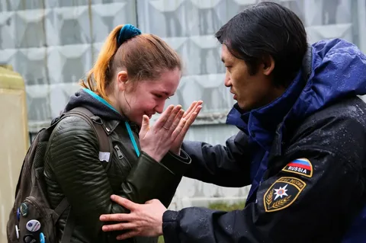
Прикосновение - контакт рукой или телом с другим человеком. Прикасаясь к другому человеку (когда мы касаемся рук, кистей и других частей тела, похлопываем человека, обнимаем, шлепаем, целуем, щиплем, тычем в него пальцем, поддерживаем, обнимаем и щекочем), мы передаем совершенно разную информацию. В западной культуре рукопожатие говорит об учтивости и вежливости, похлопывание по спине означает ободрение, объятия – любовь, а поднятые вверх и сжатые вместе ладони - солидарность. Наше прикосновение может быть нежным или уверенным, небрежным или страстным, кратким или продолжительным. То, как мы прикасаемся к другим, может быть знаком нашей власти, эмпатии или понимания.

Slide 10
Паравербальное общение
Паравербальное общение – это такое общение, при котором происходит передача информации через тон голоса, тембр, высоту, скорость, интонацию произносимых слов.
Высота голоса — это его тон. Высота голоса, как правило, изменяется вместе с громкостью. Когда люди нервничают, они повышают голос, а когда пытаются настоять на своем, то, наоборот, говорят тихо.
Громкость голоса указывает на то, как человек произносит слова — громко или тихо. Некоторые люди говорят очень громко, а другие, наоборот, тихо. Кроме того, громкость голоса меняется в зависимости от ситуации и темы разговора.
Темп — это скорость, с которой человек разговаривает. Люди часто говорят быстрее, когда они счастливы, испуганы, нервничают, возбуждены, и медленнее, когда предлагают решение проблемы или пытаются привлечь внимание к определенной теме.
Тембр голоса – звучание голоса. Каждый человеческий голос имеет особый тембр. Так, голоса могут быть дребезжащими, звонкими или хриплыми. Кроме того, тембр голоса зависит от настроения. Жалобе присущ хнычущий, назальный тембр, соблазняя кого-либо, мы говорим мягким тембром с придыханием, гнев же характеризуется скрипучим, резким тембром.

Slide 11
Неформальное пространство
Организация неформального пространства организацию пространства вокруг нас в данный момент.
В российской культуре четыре типа дистанции характеризуют приемлемость или неудобство чего-
либо в различных ситуациях:
• Интимное расстояние - до 45 см — вполне подходит для личных
разговоров между близкими друзьями.
• Личное расстояние - от 46 см до 1,20 м – это пространство,
в котором происходит обычный разговор.
• Социальная дистанция — от 1,2 м до 3,6 м. Такая дистанция
соблюдается на деловых встречах, таких, например, как собеседование
при приеме на работу.
• Публичная дистанция — это дистанция от 3,6 м. и больше.
Для нас наибольший интерес представляет интимное расстояние,
Которое кажется приемлемым для разговоров с близкими друзьями,
родителями и маленькими детьми. Установки в отношении интимного пространства могут
повлиять на разговор. Люди обычно испытывают неловкость, когда «чужие»
нарушают интимную дистанцию.

Slide 12
Слушание
Слушание – это процесс, в ходе которого устанавливаются
невидимые связи между людьми, возникает ощущение взаимопонимания,
делающее процесс общения более эффективным.
Умение слушать – это необходимое условие правильного понимания
позиции оппонента, верной оценки существующих с ним разногласий, залог
успешного ведения переговоров, беседы, существенный элемент культуры
делового общения.
Слушание представляет собой процесс восприятия, осмысления и
понимания речи говорящего.
Манера слушать во многом зависит от личности собеседников, от
характера и интересов слушателей, от пола, возраста, служебного положения
участников.

Slide 13
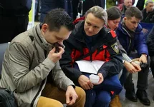
Виды слушания
Пассивное слушание (нерефлексивное). Оно состоит в умении внимательно молчать, не вмешиваться собеседника своими замечаниями. Оно требует значительного физического и психологического напряжения. Пассивное слушание обычно используется в таких ситуациях общения, когда один из собеседников глубоко взволнован, желает высказать свое отношение к тому или иному событию, хочет обсудить наболевшие вопросы, испытывает трудности в выражении своих проблем. Это может быть пострадавший или свидетель экстремальной ситуации. В таких случаях необходимо внимательно выслушать собеседника.

Slide 14
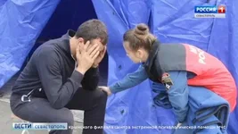
Активное слушание (рефлексивное).
Суть его заключается в активном вмешательстве в речь собеседника, в оказании ему помощи выразить свои мысли и чувства, всоздании благоприятных условий для общения, в обеспечении правильного и точного понимания собеседниками друг друга.

Slide 15
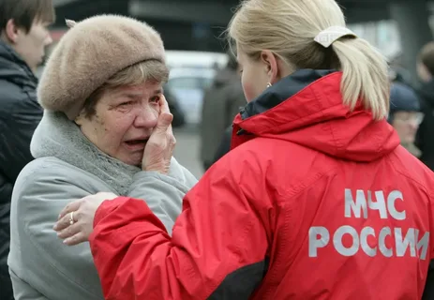
Приемы активного слушания
поддакивание: «угу», «ага».
своевременная пауза.
особенности постановки вопросов.
перефразирование полученной информации.
резюмирование полученной информации.
раппорт – присоединение по дыханию, темпу речи,
интонации.
Отражение чувств, эмпатия.

Slide 16
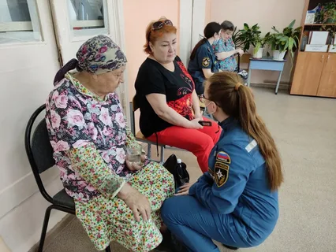
«Угу» – поддакивание.
Это самый простой прием активного слушания. Любой человек им пользуется почти интуитивно. Во время разговора рекомендуется периодически кивать головой, говорить «да», «угу», «ага» и т.п. Этим вы даете собеседнику понять, что вы его слушаете и заинтересованы в нём. Например, когда вы о чём-то рассказываете по телефону, то использование таких приёмов собеседником дают вам понять, что вас слушают. Молчание же, протяжении всего рассказа, вызвали бы у заинтересованности партнера вашей информацией.

Slide 17
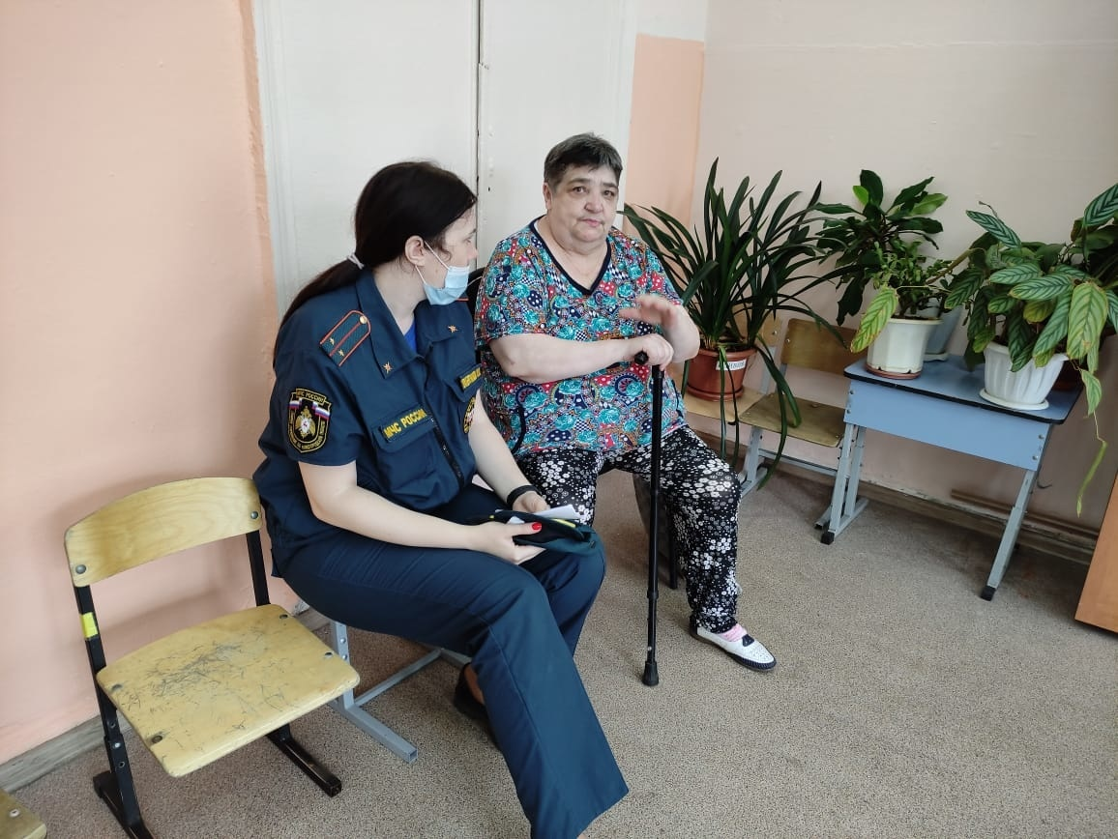
Пауза.
Пауза необходима в разговоре собеседнику выговориться до конца. Во-первых, человеку часто необходимо время для того, чтобы сформулировать свои мысли и чувства, а во-вторых, паузы освобождают разговор от лишней и не нужной информации. Например, рассказывая историю, человек, скорее всего, представляет себе её. И, для того, чтобы образное представление переложить в словесную историю, необходимо подобрать нужные слова. И паузы здесь являются необходимым средством «перевоплощения» образа в слово.

Slide 18
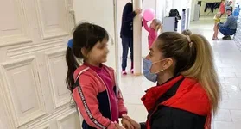
Особенности постановки вопросов. Вопросы открытого и закрытого типа.
Вопросы можно разделить на 2 типа: открытые и закрытые.
Открытые вопросы – это вопросы, которые предполагают развернутый ответ собеседника. Открытые вопросы начинаются со слов:
•что,
• как,
• какой,
•почему,
•зачем...
Смысл открытого вопроса состоит в том, что вы даёте своему
собеседнику возможность высказаться, говорить долго и обстоятельно. Вы
даёте возможность ему изложить свою точку зрения, разрешаете свободно
говорить.

Slide 19
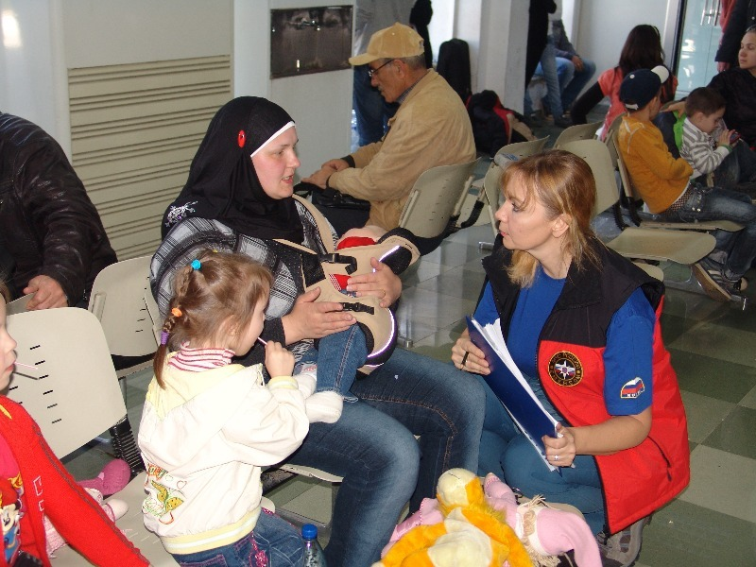
Закрытые вопросы подразумевают короткие и точные ответы типа:
- да,
- нет,
- двадцать человек,
-в среду.
Иногда такие вопросы и такие ответы бывают
необходимы, особенно в экстремальной ситуации,
когда спасателю нужно получить от пострадавшего точный и краткий ответ.

Slide 20
Перефразирование.
Это формулировка той же мысли, но иными словами. Перефразирование дает возможность говорящему человеку увидеть, что его правильно понимают. А если нет – у него есть возможность вовремя внести коррективы. При перефразировании ориентируйтесь на смысл и содержание сообщения, а не на эмоции, которыми оно сопровождается.
Перефразирование можно начать следующими фразами:
- «Если я вас правильно понял, то…»;
- «Поправьте меня, если я ошибаюсь, но вы говорите, что…»;
- «Другими словами вы считаете, что…»;
Данный прием уместен тогда, когда говорящий логически завершил один из фрагментов рассказа и собирается с мыслями, чтобы продолжить. Не стоит его перебивать, пока фрагмент рассказа не закончен.

Slide 21
Резюмирование.
Этот приём подытоживает основные идеи и чувства. Это, как бы, вывод из всего того, что уже было сказано человеком. Резюмирующая фраза представляет собой речь собеседника в «свернутом» виде. Данный прием активного слушания принципиально отличается от перефразирования, суть которого, как вы помните, в повторении мысли оппонента, но своими словами показывает собеседнику наше внимание резюмировании, из целой части разговора, выделяется только главная мысль, для этого полезны такие фразы, как:
- «Ваша основная идея, как я понял, в том, что…»;
- «Если подытожить сказанное, то…».

Slide 22
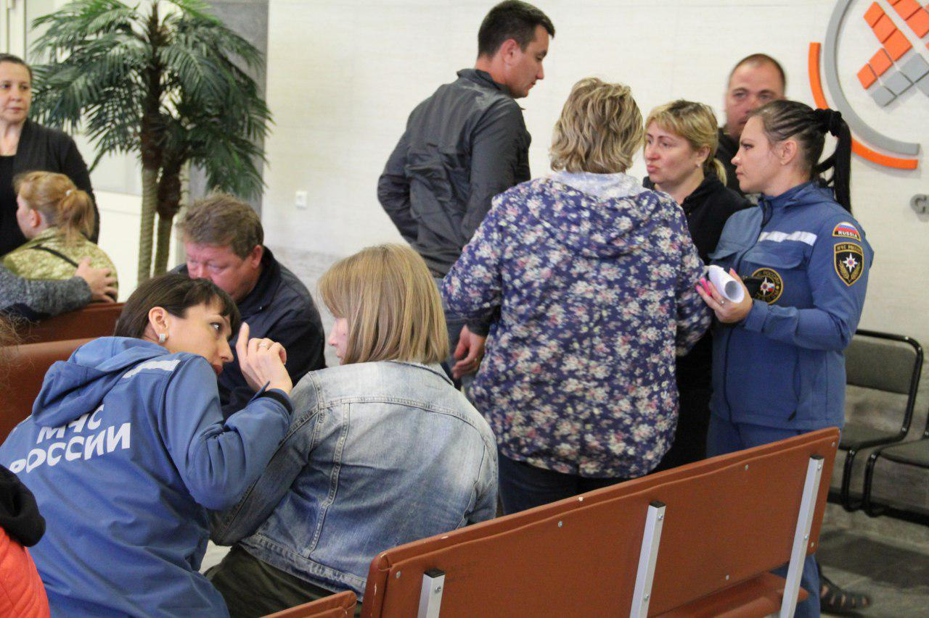
Раппорт – это установление специфического контакта между людьми, включающего состояние подсознательного доверия и согласия с собеседником.
Хороший раппорт с собеседником создает эффективного обмена мыслями и мнениями.
Для того, чтобы создать хороший раппорт используются техники присоединения.
Присоединение – это подстройка к позе, движениям, дыханию, речи до уровня продуктивного контакта с собеседником.

Slide 23
Подстройка к позе
Мы зеркально копируем позу собеседника и вскоре начинаем ощущать тот же уровень мышечной скованности (раскованности), что и наш собеседник. Через некоторое время мы меняем позу, и собеседник, следуя за нами, меняет Это означает, что присоединение позой наступило. Мы вновь присоединяемся. И постепенно принимаем самую оптимальную для беседыпозу, наблюдая за тем, чтобы собеседник в изменении своих поз следовал за нами
Подстройка к дыханию.
Мы наблюдаем за частотой и глубиной дыхания собеседника. Для этого при помощи бокового зрения фиксируемся на колышущейся при дыхании складке одежды на груди или животе. И начинаем дышать в том же ритме и с той же глубиной, что и собеседник. Через некоторое время задерживаем свое дыхание, и собеседник также задерживает свое дыхание Это означает, что присоединение к дыханию произошло.
Подстройка к речи.
Важно присоединиться к так называемой модальной системе собеседника.
Модальность – это преобладающая система восприятия человеком окружающего мира.

Slide 24
Выделяют три вида модальностей: визуальная, аудиальная, кинестетическая.
Визуальная модальность характерна ведущим зрительным анализатором, человек часто произносит слова, характеризующие зрение, т.е. основной способ восприятия мира у него зрительный. Подстройка под визуальную модальность заключается в том, что мы пользуемся теми же преимущественно пользуется собеседник. Когда он часто говорит «вижу, видим, увидеть, смотри, яркий, красивый, блестящий, ослепительный» и т. д., то мы делаем то же самое, т.е. используем в своей речи слова, которые характерны для визуального (зрительного) восприятия.
Аудиальная модальность характерная ведущим слуховым анализатором, т.е. основной способ восприятия мира через слуховой. Человек с такой модальностью часто произносит слова, характеризующие слух. Подстройка под аудиальную модальность заключается в том, что мы пользуемся теми же словами, которыми преимущественно пользуется собеседник. Когда он часто говорит «слышу, звучит, говорите, громко, тихо, шепчет» и т. д., то мы делаем то же самое, т.е. используем в своей речи слова, которые характерны для аудиального (слухового) восприятия.
Кинестетическая модальность характерна ведущим чувствительным анализатором, т.е. основной способ восприятия мира у него происходит через ощущения. Человек с такой модальностью часто характеризующие ощущения. Подстройка под кинестетическую модальность заключается в том, что мы пользуемся теми же преимущественно пользуется собеседник. Когда он часто говорит «чувствую, ощущаю, тепло, холодно, скользкий, тяжелый, легкий» и т. д., то мы делаем то же самое, т.е. используем в своей речи слова, которые характерны для кинестетического (чувствительного) восприятия.

Slide 25
Отражение чувств, эмпатия
Понятие «эмпатия» означает способность человека к переживанию тех эмоций, которые возникают у другого человека в процессе общения с ним. Это способность представить себя на месте другого и понять его чувства, желания, идеи и поступки. Для установления эффективного взаимодействия использовать прием «отражения чувств», и тогда беседа становится более искренней, создается ощущение понимания и сопереживания, а у собеседника появляется желание продолжить контакт. Прием «отражения чувств» включает в себя два компонента:
Отражение чувств собеседника. Когда вы называете чувства, которые испытывает человек, понимаете его и «попадаете» в его ощущения, ваш собеседник ощущает «родственность душ», начинает больше доверять вам и общение переходит на качественно новый уровень.
Отражение своих чувств. Говоря о своих чувствах, можно решить сразу несколько проблем.
Во-первых, можно существенно снизить негативные чувства и переживания самим фактом того, что эти чувства озвучены.
Во- вторых, сама беседа становится более искренней. И,
В-третьих, побуждает собеседника открыто выражать и свои чувства.

Slide 26
В процессе слушания важно не забывать и о голосовых характеристиках человека, испытывающего при беседе напряжение. Такими характеристиками могут быть:
- неожиданные спазмы голоса – что может говорить о внутреннем напряжении;
- частое покашливание – может сообщить нам о лживости, неуверенности
в себе, обеспокоенности. Но не надо забывать, что покашливание может быть
результатом дыхательных заболеваний, например, бронхита;
- несоответствующий моменту внезапный хохот – может характеризовать
напряжение, отсутствие контроля над происходящим.
Все эти особенности, безусловно, необходимо учитывать в разговоре, но
не стоит забывать о том, что каждый человек и его реакция индивидуальна и не
всегда означает одно и то же.

Slide 27
Общие принципы общения с пострадавшим
1. Не строить сложных предложений, сложно построенных словесных оборотов в речи, например: "Извините, пожалуйста, …., не могли бы Вы…", т.к. пострадавшим трудно будет уследить за ходом ваших мыслей.
2. Давать четкие, короткие команды, избегая частицы «НЕ».
3. Не давать обещаний, которые вы не в состоянии выполнить (даже если вы обещаете из хороших побуждений, например, чтобы успокоить человека)
4. Не употреблять фразу: «Все будет хорошо», т.к. мы не можем знать, когда у человека все будет хорошо и будет ли вообще (в случае смерти близкого человека или потери крова).
5. Общаясь с пострадавшими необходимо говорить правду, однако, подавая информацию надо помнить следующее. Информация должна быть:
Дозированная;
Актуальная;
Достоверная;
6. Контролировать свое эмоциональное состояние, которое отражается в речи (тембр, громкость голоса, интонация) в мимике и жестикуляции.
Голос не должен отражать неуверенность и сомнение.
Речь должна быть чёткой (не рубленная по слогам), с уверенной интонацией. Рекомендуется строить ее в побудительном наклонении и с элементами внушения: «Я с тобой, помощь пришла!», «Слушай меня!», «Встань…», «Выпей воды…»
Выражение лица должно быть спокойным и уверенным (нельзя показывать пострадавшим, что Вы сами в растерянности.
7 Найти ресурс для действий пострадавшего, что поможет найти ему силы для того, чтобы справиться с ситуацией.

Slide 28
Приемы косвенного внушения
Техника «Трех «да»
Алгоритм выполнения: Задайте человеку подряд три вопроса, на которые он однозначно ответит «Да». Далее, вы даете установку, желаемое действие или состояние (успокойся, выпей воды и т.д.).
Смысл этой техники заключается в том, что в сознании человека тройное согласие ведет к согласию и с последующим высказыванием. Самое главное, выполняя данную методику, это уметь правильно задать вопросы. Вопросы должны быть короткими, доступными пониманию пострадавшего, задаваться должны уверенным тоном, а главное – подразумевать только положительные ответы.
Схема выполнения техники «Трех «да»:
вопрос «Слышишь меня?» ответ: «Да»
вопрос: «Видишь меня?» ответ: «Да»
вопрос: «Дышишь?» ответ: «Да»
установка: успокойся

Slide 29
Техника: «Или-или»
Представляет собой иллюзию выбора. Например, вы предлагаете пострадавшему, находящемуся в состоянии ожидании известий о судьбе своихблизких, выпить чаю (выпить лекарства). Скорее всего, он (в независимости от того, когда ел последний раз) откажется от вашего предложения. Отказ от пищи в подобных ситуациях частое, вполне естественное и объяснимое явление.
Лучше задать вопрос по-другому, например: «Вы сейчас выпьете воду или через 5 минут?».
Таким вопросом вы лишаете человека возможности подумать о том, хочет он воду или нет. Человек, скорее всего, задумается над тем, когда он выпьет предложенную воду.

Slide 30
Техника пресуппозици
Данная техника предполагает подстройку под совершаемые человеком действия, прогнозирование окончания данного действия, а также связь прогнозируемого действия с действием или изменением состояния пострадавшего, желательного для вас.
Технология построения фразы: «Еще до того, как ...(действие) ... (фраза внушения)». Например: «еще до того, как ты выпьешь лекарство, у тебя пройдет головная боль».
Схема выполнения техники пресуппозиции:
Подстройка под действие человека Он пьет воду
Прогнозирование дальнейшего действия, которое
он наверняка совершит: Он допьет воду
Связывание прогнозирующего действия с
действием или изменением состояния, которое
вам необходимо: Еще до того, как ты допьешь воду, ты
станешь сильнее

Slide 31
Правила общения с жертвой
«Жертвы» - это условное название людей, находящихся в зоне ЧС.
Работа с временно изолированным человеком включает в себя 2 этапа:
- работа с «жертвой» в течение аварийно-спасательных работ;
- работа с «жертвой» после ее извлечения.
Практика самих спасателей показывает, что многие жертвы умирают сразу же после вызволения их из очага ЧС. Почему это происходит? Человек ставит перед собой цель – сделать все, чтобы этот кошмар закончился! Пострадавший прилагает все силы, ему сейчас важно выжить… Что происходит дальше? Жертва спасена. Кошмар окончился, он увидел свет. Это означает часто, что человек уже все зависящее от него выполнил, а дальше о нем позаботятся другие (спасатели, медики). Именно на этом этапе пострадавший снимает с себя ответственность за дальнейшее происходящее – бороться больше не за что, главная цель достигнута. Теперь он может наконец расслабиться и умереть.

Slide 32
Основы работы с жертвой при ведении аварийно-спасательных работ
1) Если пострадавший находится в сознании, старайтесь удержать его в этом состоянии.
2) Для этого, один из группы спасателей является «заговаривающим», тем человеком, который поддерживает связь с пострадавшим.
3) Стараться поддерживать физический контакт с «жертвой», например, держать человека за руку. Беседуя с ним, заговаривающий» преследует определенную цель – ориентирует пострадавшего на борьбу.
4) Сбор информации о пострадавшем: Информация о состоянии пострадавшего и о произошедшем событии: Как зовут?, Как себя чувствует?, Что болит?, Кто с ним находился рядом в момент события? Информация о самом пострадавшем: есть ли близкие и родные? Чем занимается? Что любит? И т.д.
5) Построение перспективы на будущее представляет собой не столько настрой на выживание, сколько настрой на желание жить дальше. Нахождение ресурса осуществляется благодаря информации, пострадавшим в процессе общения.

Slide 33
Основы работы с «жертвой» после извлечения.
Необходимо помнить, что после того, как вам удалось пострадавшего – ваша работа не окончена, она продолжается.
Основные принципы общения (работы) с «жертвой», после извлечения:
1) Не оставлять человека одного до передачи медикам.
2) Дать понять пострадавшему, что вы его не бросаете, а передаете
другим специалистам, которые сделают все, чтобы ему помочь.
Для пострадавшего, на данном этапе, это очень важно. Передачу другим специалистам необходимо
Осуществлять таким образом, чтобы пострадавшего оставалась уверенность, что он не один, что он кому-то нужен.
Самое главное, чтобы у пострадавшего не пропадало желание жить.

Slide 34
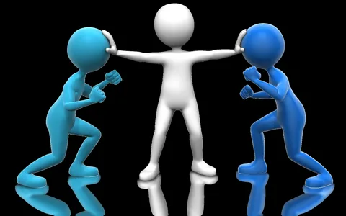
Конфликт. Конфликтное поведение
Конфликт – это противоборство между субъектами социального взаимодействия на основе противоположно направленных мотивов (потребностей, интересов, целей, идеалов, убеждений) или суждений (мнений, взглядов, оценок и т.п.).
Можно также сказать, что под конфликтом понимается наиболее острый способ разрешения значимых противоречий, взаимодействия, заключающийся в противодействии субъектов конфликта и обычно сопровождающийся негативными эмоциями. вызывает
Что вызывает конфликты?
Конфликты, вызываются конфликтогенами.
Конфликтогенами мы называем слова, действия
(или бездействие), которые могут привести к конфликту.
Разрешить конфликт - это значит:
- устранить конфликтную ситуацию,
- исчерпать инцидент.

Slide 35
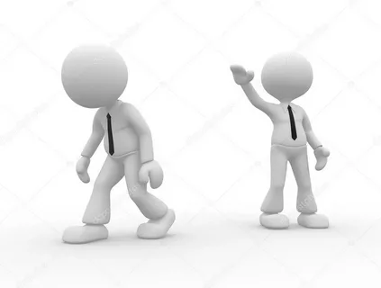
Стратегии разрешения конфликтов
Уход
Стратегия ухода отличается стремлением уйти от конфликта. Это, по сути дела, взаимная уступка. Бывают два варианта ее проявления:
а) когда предмет конфликта не имеет существенного значения ни для одного из субъектов и адекватно отражен в образах конфликтной ситуации.
б) когда предмет спора имеет существенное значение для одной или обеих сторон, но занижен в образах конфликтной ситуации, т.е. субъекты конфликтного взаимодействия воспринимают предмет конфликта как несущественный.
В первом случае стратегией ухода конфликт исчерпывается,
а во втором случае он может повториться.
Межличностные отношения при выборе д
анной стратегии не подвергаются серьезным изменениям.

Slide 36
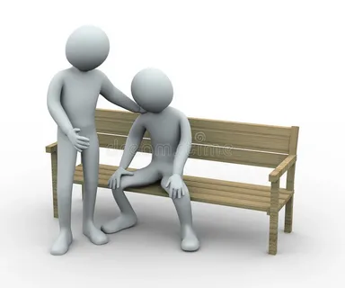
Уступка
Человек, так же, как и в предыдущем случае, стремится уйти от конфликта. Но причины ухода здесь иные. Человек, принимающий стратегию «уступки», жертвует личными интересами в пользу интересов соперника.
При анализе такой стратегии следует учитывать:
- иногда в такой стратегии отражается тактика решительной борьбы за победу. Уступка здесь может быть лишь тактическим шагом на пути главной стратегической цели;
- уступка может стать причиной неадекватной оценки предмета конфликта (занижение его ценности для себя). В этом случае принятая стратегия является самообманом и не ведет к разрешению конфликта.
такая стратегия может быть доминирующей для человека в силу
его индивидуальных характеристик.
В частности, это характерно для конформистской
личности, конфликтной личности бесконфликтного» типа.
В силу этого стратегия уступки может придать конфликту деструктивную направленность.

Slide 37
Компромисс
Стратегия взаимной уступки.
Стратегия компромисса не портит межличностные отношения. Более того, она способствует их положительному развитию.
При анализе данной стратегии важно иметь в виду, что компромисс нельзя рассматривать как способ окончательного разрешения конфликта.
Взаимная уступка часто является этапом на пути поиска приемлемого решения проблемы.
Иногда компромисс может исчерпать конфликтную ситуацию. Это наступает при изменении обстоятельств, вызвавших напряженность. Например, два сотрудника претендовали на одну и ту же должность, но ее вдруг сократили и предмет конфликта исчез.
Компромисс может принимать активную и пассивную формы.
Активная форма проявляется в заключении четких договоров,
принятии каких-то обязательств.
Пассивный компромисс – это отказ от активных
действий по достижению взаимных уступок.

Slide 38
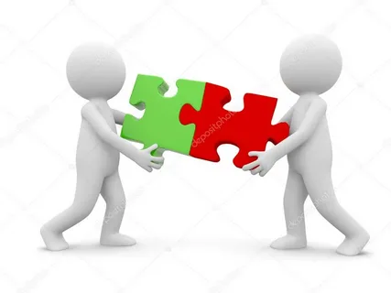
Сотрудничество
Характеризуется высоким уровнем направленности как на собственные интересы, так и на интересы соперника. Такая стратегия строится не только на основе баланса интересов, но и на признании ценности межличностных отношений.
Сотрудничество возможно, когда сложный предмет конфликта допускает маневр интересов противоборствующих сторон, обеспечивая их сосуществование в рамках возникшей проблемы и развитию событий в благоприятном направлении.
Стратегия сотрудничества включает в себя все другие стратегии (уход, уступка, компромисс, принуждение). При этом другие стратегии в процессе сотрудничества играют подчиненную роль.
Являясь одной из самых сложных стратегий,
стратегия сотрудничества отражает
стремление противоборствующих сторон совместными
усилиями разрешить возникшую проблему.
Полное разрешение конфликта достигается при устранении причин,
предмета конфликта и конфликтных ситуаций.

Slide 39
Особенности межличностных конфликтов в ЧС
Интенсивная работа в ЧС или ситуации ожидания во время дежурства могут способствовать возникновению дезадаптивных состояний у специалистов, которое отражается, прежде всего, на качестве межличностного взаимодействия. Такое состояние может затруднить межличностное общение, как внутри подразделения, так и между подразделениями, а также привести к конфликту с пострадавшими.
Конфликтное взаимодействие может возникнуть:
- при навешивании ярлыков. Когда мы или нам приписывают жестко заданную пределенную роль (например, если вы пару раз что-то забыли, а вам говорят, что вы забывчивый);
- при акценте на отношения, а не на сам результат взаимодействия;
- в ситуации соперничества за обладание ограниченного ресурса.

Slide 40
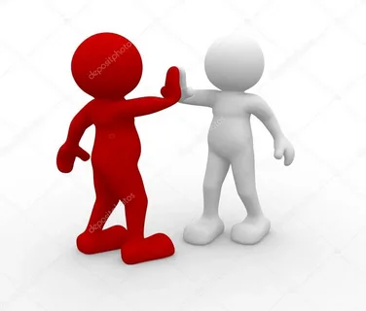
Правила безконфликтного общения
Правило 1 Не употребляйте конфликтогены.
Правило 2 Не отвечайте конфликтогеном на конфликтоген.
Не забывайте, что если не остановитесь сейчас, то позднее сделать это практически невозможно – так стремительно нарастает сила конфликтогенов!
Чтобы выполнить первое правило, поставьте себя на место собеседника: не обиделись бы Вы, услышав подобное? И допустите вероятность, что положение этого человека в чем-то уязвимее Вашего.
Способность ощутить чувства другого человека, понять его мысли называется эмпатией. Таким образом, мы пришли еще к одному правилу:

Slide 41
Правило 3 Проявляйте эмпатию к собеседнику. Существует понятие, противоположное понятию конфликтогена. Это благожелательные посылы в адрес собеседника. Сюда относится все, что поднимает настроение человеку: похвала, комплимент, дружеская улыбка, внимание, интерес к личности, сочувствие, уважительное отношение и т.д.
Правило 4 Делайте как можно больше благожелательных посылов.
Конфликтогены настраивают нас на борьбу, поэтому сопровождаются выделением в кровь адреналина, придающего нашему поведению агрессивность. Сильные конфликтогены, вызывающие гнев, ярость, сопровождаются выделением норадреналина. И наоборот, благожелательные посылы настраивают нас на комфортное, бесконфликтное общение, они сопровождаются выделением так называемых "гормонов удовольствия" - эндорфинов.
Каждый из нас нуждается в положительных эмоциях, поэтому человек, одаривающий благожелательными посылами, становится желанным собеседником.

Slide 43
Спасибо за внимание!!!

